Slide 1

Hóa học 10
Chủ đề 1
Bài 4: Mô hình nguyên tử và orbital nguyên tử - Tiết 2

Slide 2


Ấn để đến trang sách

Slide 3
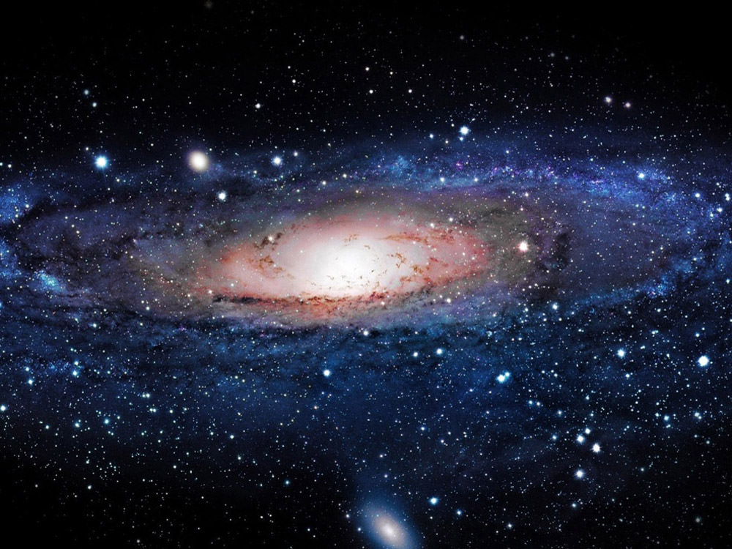

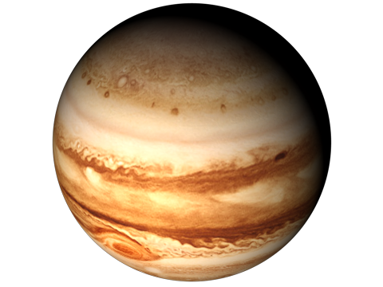

DU HÀNH VŨ TRỤ
BẮT ĐẦU

Slide 4


2
3
1
Notes:
Hướng dẫn: GV click vào Du thuyền để di chuyển đến hành tinh>>> chọn vào hành tinh để xuất hiện câu hỏi.
Lặp lại các bước trên để đến câu hỏi tiếp theo

Slide 5




Câu 1: Dựa vào mô hình nguyên tử
Rutherford – Bohr. Chọn phát biểu đúng.
A. Khi quay quanh hạt nhân theo một quỹ đạo xác định, năng lượng của electron là không đổi.
B. Số lượng electron tối đa trên các lớp là như nhau.
C. Năng lượng của các electron trên các lớp khác nhau có thể bằng nhau.
D. Electron ở càng xa hạt nhân có năng lượng càng nhỏ.
Notes:
Hướng dẫn: GV click vào du thuyền để về màn hình chính.

Slide 6
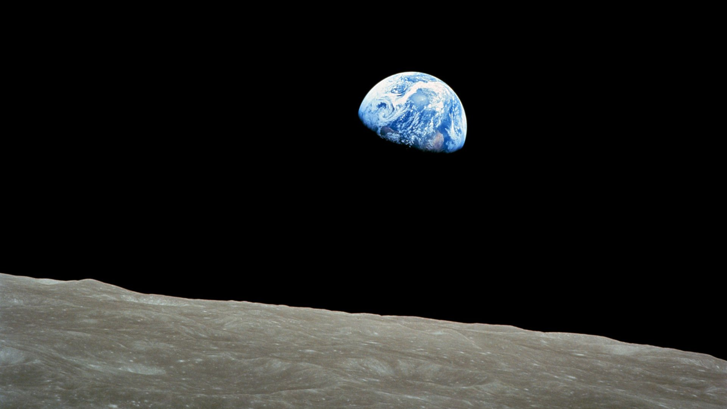
Câu 2. Số electron tối đa trên lớp electron thứ hai là:
A. 6
B. 4
C. 8
D. 10
Notes:
Hướng dẫn: GV click vào du thuyền để về màn hình chính.

Slide 7

Câu 3. Nguyên tử F có 9 electron. Theo mô hình Rutherford - Bohr, nguyên tử F có số electron có cùng năng lượng ở lớp thứ nhất là:
A. 1
C. 2
B. 8
D. 6
Notes:
Hướng dẫn: GV click vào du thuyền để về màn hình chính.

Slide 8





Chào mừng bạn đã đến với hành tinh của chúng mình.

Slide 9

Ấn để đến trang sách

Slide 10


NỘI DUNG BÀI HỌC
Mô hình nguyên tử
Orbital nguyên tử

Slide 11
II. Orbital nguyên tử
1. Khái niệm
Orbital nguyên tử là khu vực không gian xung quanh hạt nhân mà xác suất tìm thấy electron trong khu vực đó là lớn nhất (khoảng 90%).
Orbital nguyên tử kí hiệu là AO ( viết tắt của: Atomic Orbital).

Slide 12
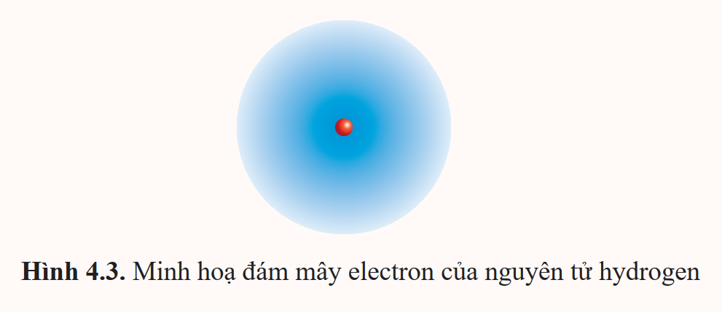
Ví dụ: Khu vực không gian trong khối cầu xung quanh hạt nhân hydrogen (Hình 4.3) mà xác suất tìm thấy electron tại đó là khoảng 90% chính là orbital nguyên tử của hydrogen.

Slide 13
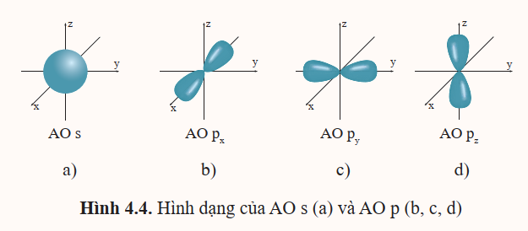
Orbital nguyên tử có một số hình dạng khác nhau. Ví dụ: AO hình cầu, còn gọi là AO s; AO hình số tám nổi, còn gọi là AO p (tuỳ theo vị trí của AO p trên hệ trục toạ độ Descartes (Đề-các), sẽ gọi là AO p_{x}, p_{y} và p_{z}).

Slide 14
Các AO p trong cùng một lớp electron có hình dạng và kích thước tương tự nhau nhưng khác nhau về định hướng trong không gian.
Ngoài các AO hay gặp là s và p, còn có các AO khác như d, f có hình dạng phức tạp hơn.

Slide 15
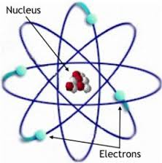
Câu 3: Khái niệm AO xuất phát từ mô hình Rutherford – Bohr hay mô hình hiện đại về nguyên tử?
Khái niệm AO xuất phát từ mô hình hiện đại về nguyên tử.

Slide 16
II. Orbital nguyên tử
2. Số lượng electron trong một AO
Electron chuyển động trong AO s gọi là electron s, electron chuyển động trong AO p gọi là electron p,...
Một AO chỉ chứa tối đa 2 electron, 2 electron này được gọi là cặp electron ghép đôi. Nếu AO chỉ có 1 electron, electron đó được gọi là electron độc thân. Nếu AO không chứa electron nào thì gọi là AO trống.

Slide 17
Câu 4: Chọn phát biểu đúng về electron s.
A. Là electron chuyển động chủ yếu trong khu vực không gian hình cầu.
B. Là electron chỉ chuyển động trên một mặt cầu.
C. Là electron chỉ chuyển động trên một đường tròn.

Slide 18

Nhà triết học Hy Lạp cổ đại Democritus (Đê-mô-crít) và Leucippus (Lép-xi-bớt) đưa ra khái niệm về nguyên tử (atomos) ngay từ thế kỉ thứ 5 trước Công nguyên: Mọi vật đều được cấu tạo bởi các “nguyên tử” không thể phân chia; giữa các nguyên tử là không gian trống; các nguyên tử không thể bị phá huỷ và luôn luôn chuyển động; có nhiều loại nguyên tử khác nhau và số lượng nguyên tử là rất lớn.
Ý tưởng nguyên tử dạng hạt không thể phân chia được một số nhà khoa học và triết học như Galilei (Ga-li-lê), Newton, Boyle (Bôi-lơ), Lavoisier (La-vo-xi-e) và Dalton (Đan-tơn) khám phá và phát triển thêm.

Slide 19
J. Dalton (1766 - 1844), một nhà hoá học, vật lí và khí tượng người Anh, đưa ra thuyết nguyên tử hiện đại đầu tiên dựa trên những thí nghiệm của ông với các chất khí. Những bổ sung chính của ông là: Nguyên tử của cùng một nguyên tố thì giống nhau về khối lượng và tính chất; Hợp chất được tạo nên bởi sự kết hợp giữa hai hay nhiều loại nguyên tử khác nhau; Phản ứng hoá học là sự sắp xếp lại cách kết hợp của các nguyên tử.

Slide 20



Slide 21

Sự khác biệt cơ bản giữa mô hình Rutherford – Bohr và mô hình hiện đại về nguyên tử là: Electron chuyển động theo quỹ đạo giống như các hành tinh quay xung quanh Mặt Trời (mô hình Rutherford – Bohr) và electron chuyển động không theo quỹ đạo xác định (mô hình hiện đại).

Slide 22
Khái niệm orbital nguyên tử (AO) xuất phát từ mô hình hiện đại về nguyên tử: Orbital nguyên tử là khu vực không gian xung quanh hạt nhân nguyên tử mà xác suất tìm thấy electron trong khu vực đó là lớn nhất (khoảng 90%).
Các AO s, p,... có hình dạng khác nhau.
Mỗi AO chỉ chứa tối đa 2 electron.

Slide 23

Ấn để đến trang sách

Slide 24


Bài 4: Từ khái niệm “Orbital nguyên tử là khu vực không gian xung quanh hạt nhân nguyên tử mà xác suất tìm thấy electron trong vực đó là lớn nhất (khoảng 90%), hãy cho biết phát biểu “Xác suất tìm thấy electron tại mỗi điểm trong không gian của AO là 90%” có đúng không. Giải thích.

Slide 25
Câu trả lời:
Xác suất tìm thấy electron tại mỗi điểm trong không gian của AO là 90%. Phát biểu này là không đúng.
Giải thích: Giá trị 90% là xác xuất tìm thấy electron trong toàn bộ không gian AO nghĩa là tất cả các điểm trong không gian AO chứ không phải mỗi điểm trong không gian của AO.

Slide 26

Ấn để đến trang sách

Slide 27

Bài 5: Trả lời những câu hỏi sau đây liên quan đến mô hình Rutherford – Bohr và mô hình hiện đại về nguyên tử.
Vì sao mô hình Rutherford – Bohr còn được gọi là mô hình hành tinh nguyên tử?
Theo mô hình hiện đại, orbital p có hình số tám nổi với hai phần (còn gọi là hai thùy) giống hệt nhau. Xác suất tìm thấy electron ở mỗi thùy là khoảng bao nhiêu phần trăm?
So sánh sự giống và khác nhau giữa mô hình Rutherford – Bohr và mô hình hiện đại về nguyên tử.

Slide 28
Câu trả lời:
a) Mô hình Rutherford – Bohr được gọi là mô hình nguyên tử vì theo mô hình này, electron di chuyển xung quanh hạt nhân theo quỹ đạo giống như các hành tinh quay xung quanh Mặt Trời.
b) Theo mô hình hiện đại, orbital p có hình số 8 nổi với 2 thùy giống hệt nhau. Xác suất tìm thấy electron ở mỗi thùy là 45%.

Slide 29
c) Bảng so sánh:
Mô hình nguyên tử | Mô hình Rutherford – Bohr | Mô hình hiện đại về nguyên tử
Giống nhau | Electron chuyển động xung quanh hạt nhân
Khác nhau | Quỹ đạo của electron là chuyển động tròn hoặc bầu dục xác định xung quanh hạt nhân | Electron chuyển động rất nhanh xung quanh hạt nhân, không theo quỹ đạo xác định

Slide 30

Ấn để đến trang sách

Slide 31

Ôn tập và ghi nhớ kiến thức trong bài
Hoàn thành bài tập trong SGK, SBT
Chuẩn bị trước
Bài 5: Lớp, phân lớp và cấu hình electron

Slide 32


Slide 33



Like fanpage Hoc10 - Học 1 biết 10 để nhận thêm nhiều tài liệu giảng dạy
theo đường link:
Hoc10 – Học 1 biết 10
Hoặc truy cập qua QR code

